Slide 1






AI POWERED PUBLIC SERVICE ASSISTANT
Sherbimi Qytetar
Dokumente
Pagesa
Rezervime
Raportim
Kontakt
Members
E Ardhmja
Hyrje
Teknologjitë
Përdorimi
Rëndësia

Slide 2

Qëllimi i Projektit
Të ndihmojë personat me aftësi të kufizuara (të verbër):
Marrin informacion me zë (p.sh. shërbime publike)
Ndërveprojnë me aplikacionin përmes zërit, pa pasur nevojë për të lexuar ose shkruar.
Rëndësia
Teknologjijtë
Members
Përdorimi
Hyrje
E Ardhmja

Slide 3



Për kë është ndërtuar:
1
2
3
Përdorues të verber ose me dëmtime të shikimit
Familjar dhe kujdestar të përsonave me nevoja të veçanta
Qytetarë që kërkojnë informacion nga shërbimet publike
Members
Përdorimi
Hyrje
Teknologjijtë
Rëndësia
E Ardhmja

Slide 4
Teknologjitë e përdorura:
Perfitimet
Rëndësia
Hyrje
Members
Teknologjitë
E Ardhmja
Frontend:
React, Vite+TS
Backend:
Flask
AI:
SpeechRecognition
Chat bot

Slide 5

Përfitimet kryesore:
Përdorim i lehtë për personat me probleme të shikimit
Lehtësi në marrjen e informacionit
Reduktim i varësisë nga të tjerët për informacion bazik
Teknologjitë
Hyrje
Përdorim i thjeshtë dhe i sigurt
Përdorimi
Follow
Përfitimet
Rëndësia
Ruajtje dhe kujtesë automatike për takime dhe detyra
Pavarësi më e madhe në jetën e përditshme

Slide 6
P
Plani i ardhshëm i zhvillimit të projektit
Shtim i njohjes së zërit në shumë gjuhë,
Integrim me aplikacione mobile (Android/iOS),
Ndihmë përmes komandave të zërit offline,
Personalizimi me inteligjencë artificiale
Ruajtje e kujtesave në cloud për qasje nga çdo pajisje,
Integrim me pajisje të zgjuara (smart home)
Team Members
Përdorimi
Rëndësia
Përfitimet
Hyrje
E Ardhmja

Slide 7

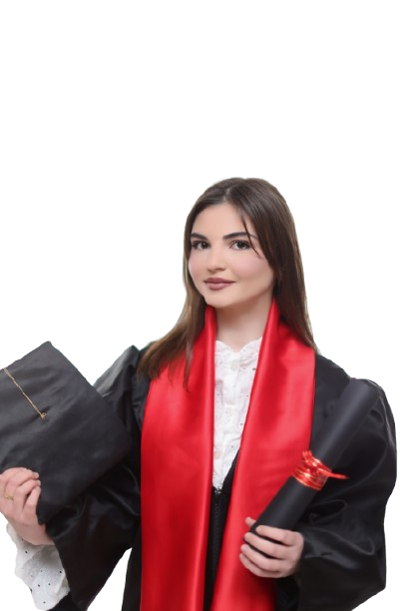
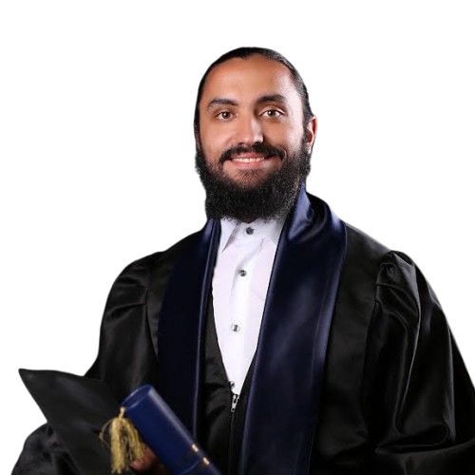
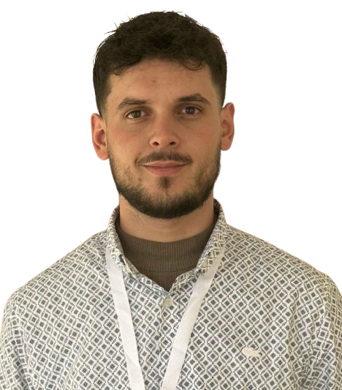
Team Members
Team Members
Alketë Miftari
Alma Hoxha
Agon Osmani
Avdi Ajvazi

